Slide 1
Úloha 2
(vyhodnotenie úlohy 1 a zadanie úlohy 2)

Slide 2
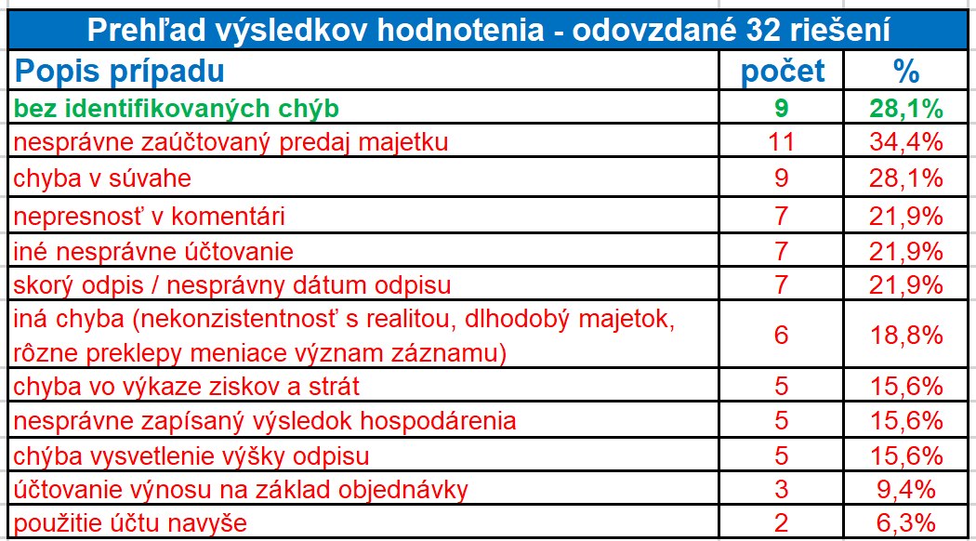
Vyhodnotenie úlohy 1 (1)

Slide 3
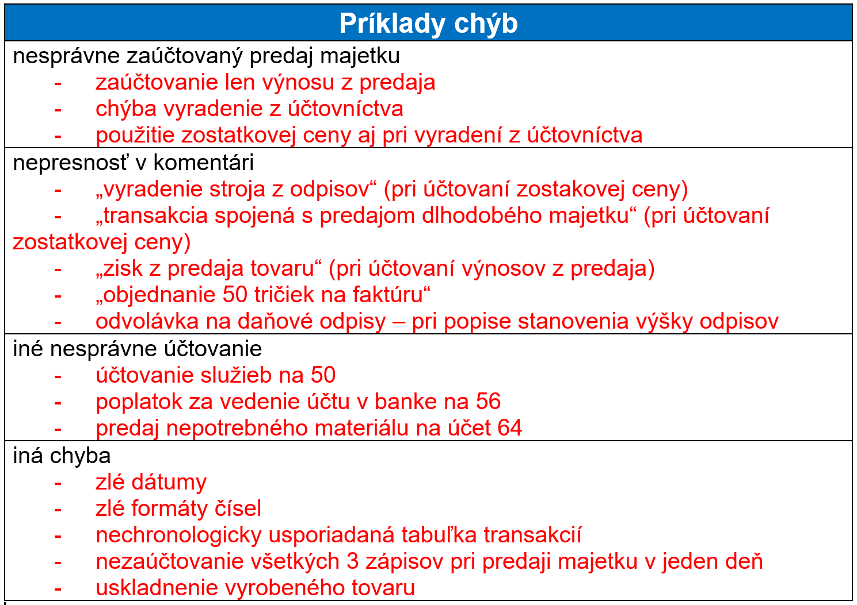
Vyhodnotenie úlohy 1 (2)

Slide 4
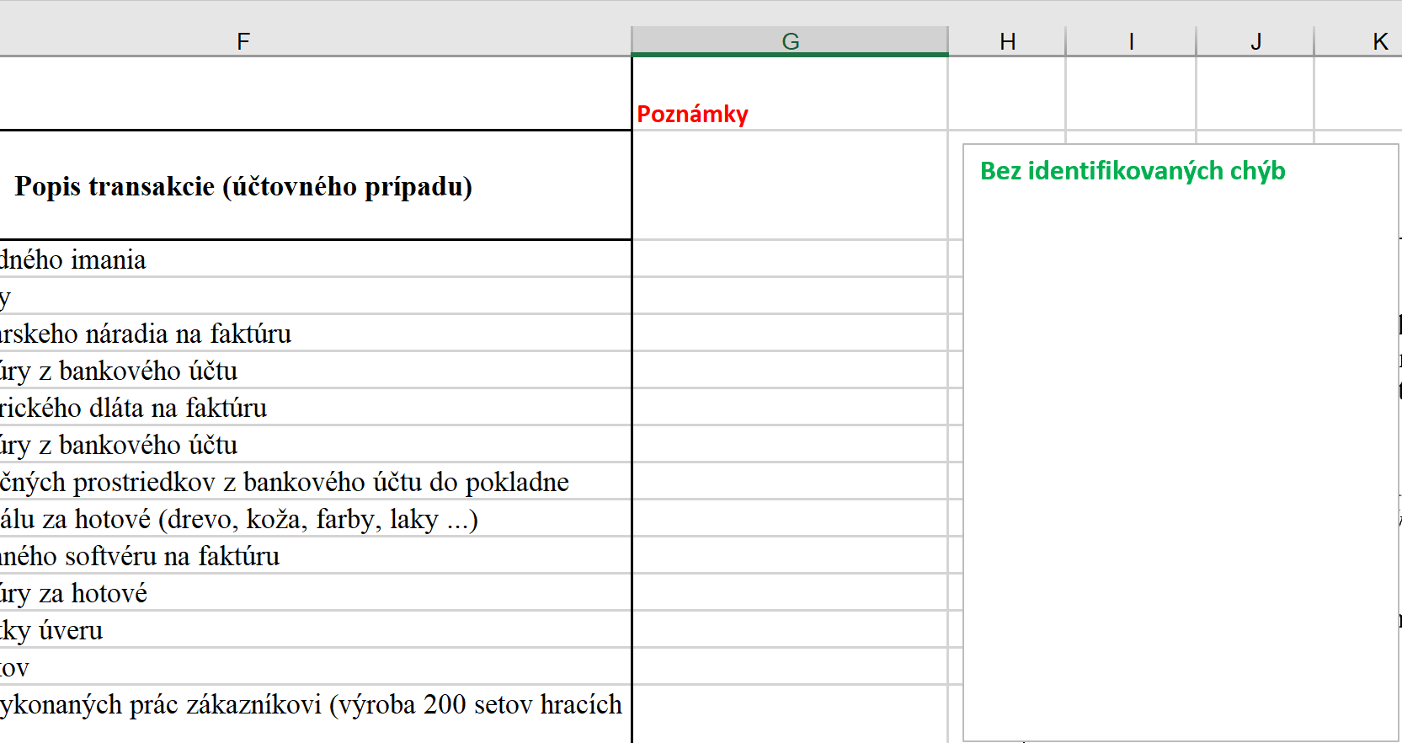
Vyhodnotenie úlohy 1 (3)

Slide 5
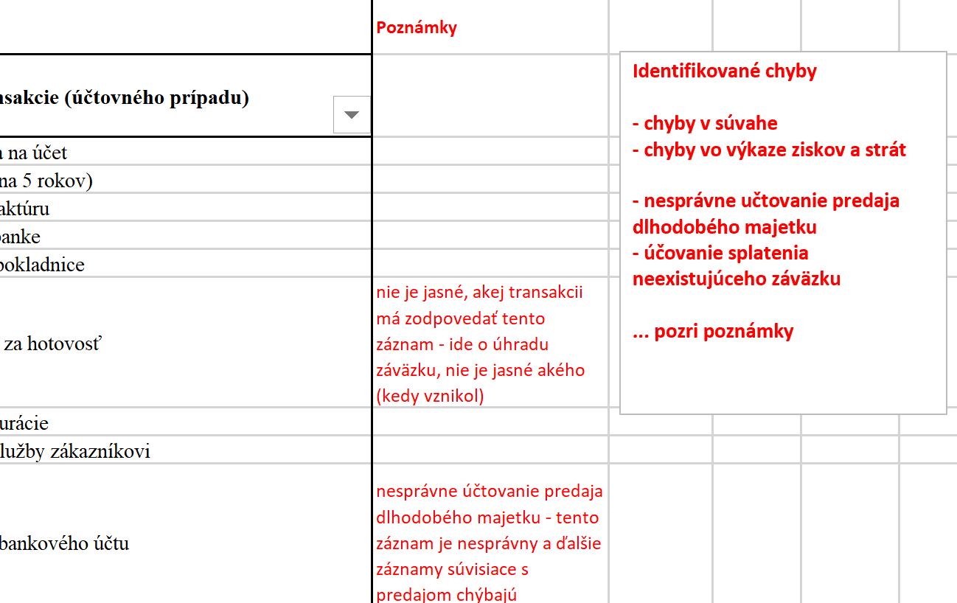
Vyhodnotenie úlohy 1 (4)

Slide 6
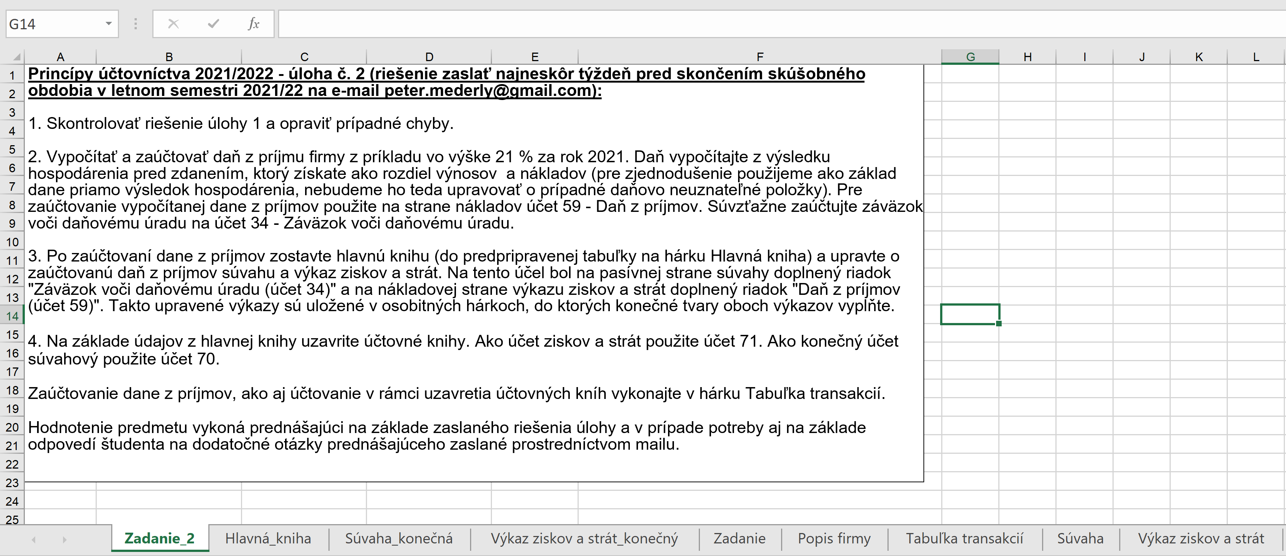
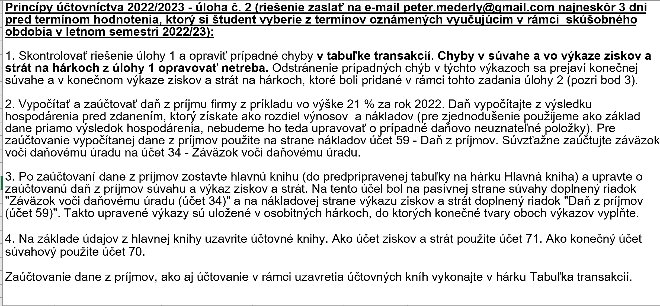
Zadanie úlohy 2 (1)

Slide 7

Zadanie úlohy 2 (2)

Slide 8
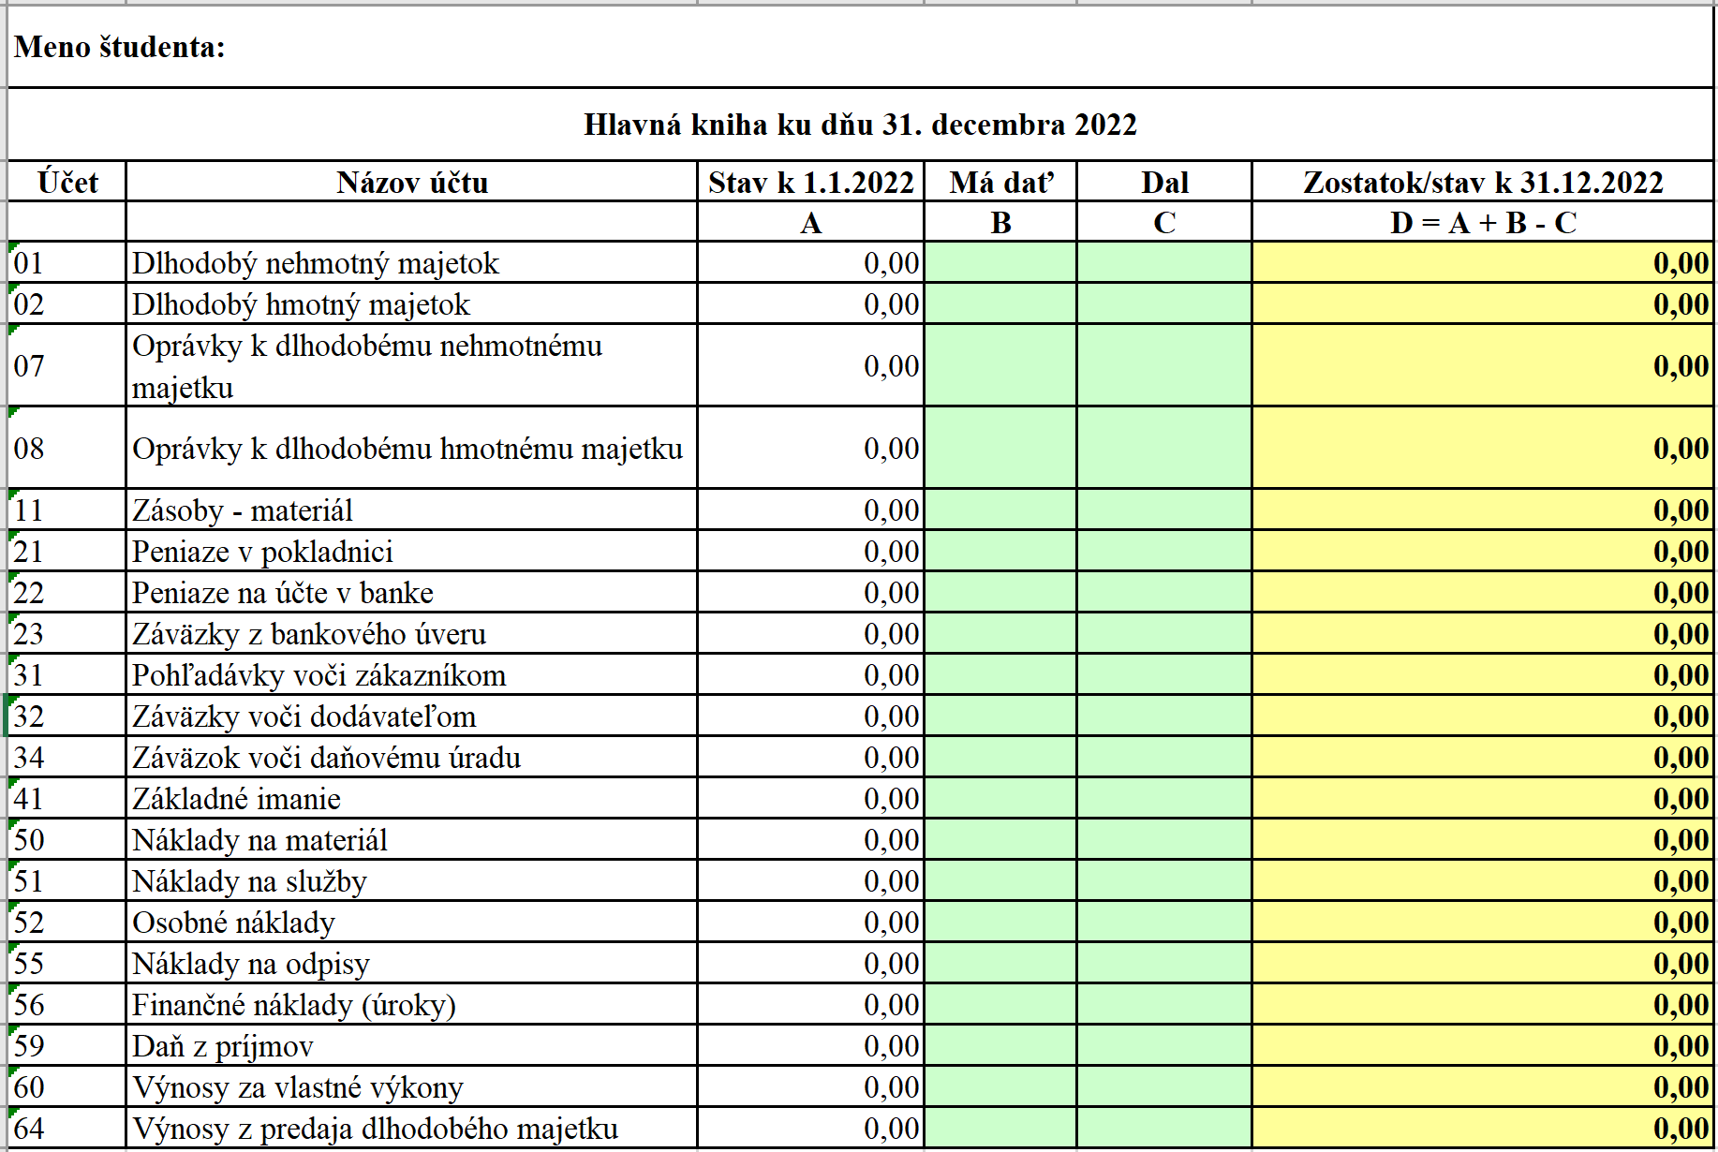
Zadanie úlohy 2 (3)

Slide 9
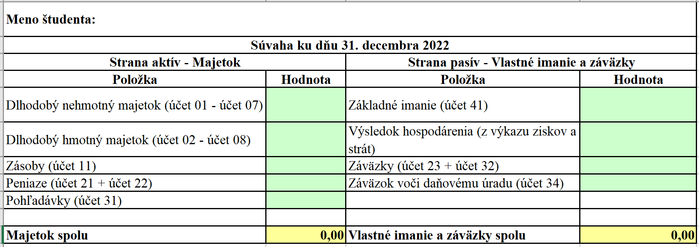
Zadanie úlohy 2 (4)

Slide 10
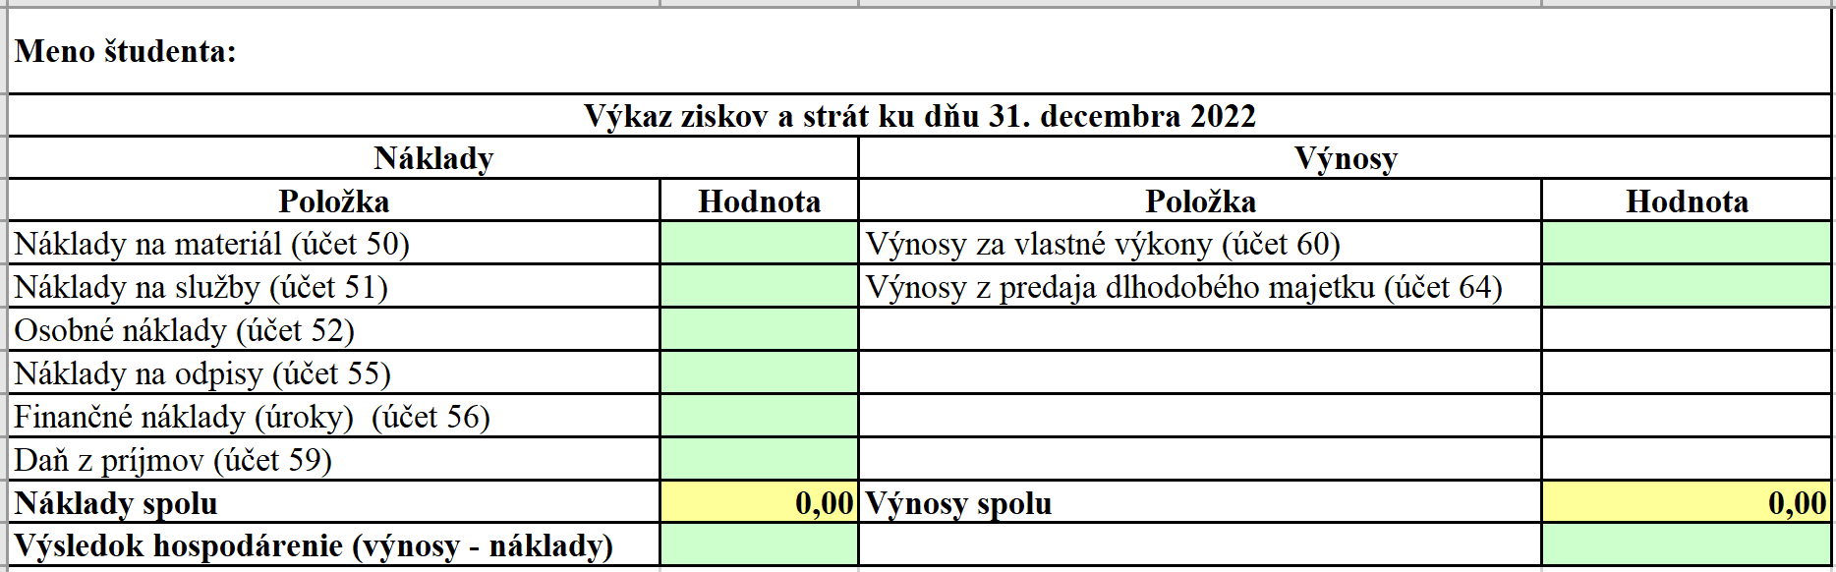
Zadanie úlohy 2 (5)

